Slide 1
Новый взгляд на знакомые синдромы: Ангельман-Ретт-подобный фенотип, интерпретация результатов генетического тестирования
Голубева С.В., Требка E.Г
ГУ «Республиканский научно-практический центр
«Мать и дитя»
Беларусь, г.Минск, ул.Орловская,66, 220053
Email 3733343@tut.by
Источник финансирования: средства республиканского бюджета

Slide 2
Актуальность
Клиническая гетерогенность, общие и (или) перекрестные клинические признаки разных синдромов в фенотипе одного пациента значительно затрудняют клиническую диагностику и выбор адресного генетического тестирования.
Примерами сложной дифференциальной диагностики является установление генетических механизмов развития Ангельман - и Ретт-подобных фенотипов.
Современные технологии генетического тестирования открывают новые возможности в понимании причин и механизмов формирования перекрестных фенотипов.

Slide 3
Цель исследования Представить случай генотип-фенотип ассоциаций у пациентки с сочетанием фенотипических признаков синдрома Ангельмана и синдрома Ретта
Материалы и методы
Стандартное кариотипирование (GTG), тандемная масс-спекрометрия, ПДРФ (экзон 7 гена SMN1), MLPA (P245-MicrodeletionSyndromes1A-B1, PO15-F2 MECP2), ХМА (IlluminaCytoSNP-850Kv1.1)

Slide 4
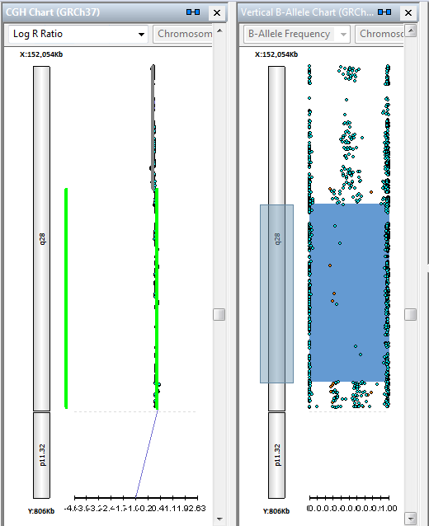
Хромосомный микроматричный анализ 3 копии одного аллеля Illumina CytoSNP-850K v1.1, GRCh37 1,67Mb Xq28
2 варианта локализации CNV
X
X
X
X
153,200,020
Xq28
LOH
3 копии
63 HGNC генов (MECP2)
45 OMIM генов
2,03Mb
1,67Mb
del
1 копия
2 копии
3 копии
155,236,712
ANGELMAN SYNDROME; AS (105830),
AUTISM, SUSCEPTIBILITY TO, X-LINKED 3(300496),
RETT SYNDROME; RTT (312750)
Факторы, влияющие на тяжесть фенотипических проявлений:
Инактивация X-хромосомы (случайная, экстремальная) – дозовый эффект от del или dup/trp
Рецессивная мутация в LOH регионе
Планирование диагностики: *исследованиеинактивации X-хромосомы,
*секвенирование LOH региона
Notes:
Молекулярно-генетич. диагностика подтвердила 3 копии этого района
1. две дупликации Xq28 – (фланкирующие LOH регион) 131,033 п.н. (153200020_153331053 п.н) и 235,496 п.н. (155001216_155236712 п.н.).
В составе дуплицированного локуса 153200020-153331053 п.н дуплицированы гены: PNMA6F, PWWP4.
В составе дуплицированного локуса 155001216_155236712 п.н. дуплицированы гены: F8, FUNDC2, MTCP1, BRCC3, VBP1.
2. потеря гетерозиготности (LOH) и трипликация одного того же аллеля Xq28 (153200020_155236712)x3. В составе локуса гены:
MECP2, OPN1LW, TEX28P2, OPN1MW, TEX28P1, OPN1MW2, TEX28, TKTL1, FLNA, EMD, RPL10, SNORA70, DNASE1L1, TAZ, ATP6AP1, GDI1, FAM50A, PLXNA3, LAGE3, UBL4A, SLC10A3, RN7SL697P, RN7SL742P, FAM3A, G6PD, IKBKG, ATF4P2, CTAG1A, CTAG1B, ATF4P1, IKBKGP1, CTAG2, OR3B1P, GAB3, DKC1, SNORA36A, SNORA56, MPP1, HMGN1P37, SMIM9, F8, H2AFB1, F8A1, MIR1184-1, EEF1A1P31, FUNDC2, CMC4, MTCP1, BRCC3, VBP1, RAB39B, CLIC2, H2AFB2, F8A2, MIR1184-2, MIR1184-3, F8A3, MIR1184-2, MIR1184-3, H2AFB3, TMLHE-AS1, TMLHE, SPRY3
Основываясь на результаты ХМА мы предполагаем 2 возможных варианта локализации CNV –
1) 3 копии последовательно на одной X хромосоме и делеция этого региона на второй X хромосоме
2) 2 копии на 1 X хромосоме и 1 копия на второй X хромосоме

Slide 5
Результаты
У пробанда перекрестные клинические признаки синдромов Ангельмана и Ретта.
Дифференциальная диагностика с с-ми Прадера-Вилли, спинальной амиотрофией, болезнями обмена, хромосомными с-ми и др.
По результатам ХМА установлена dup Xq28 размером 2037Kb (153,200,020_155,236,712, 79 HGNC, 53 OMIMгены). В составе dup присутствует включающий критичный ген MECP2 LOH район (trp) (153,331,053_155,001,216), фланкированный двумя dup районами.
Анализируя полученные результаты ХМА, сопоставляя их с фенотипом пациентки и данными литературы, можно предположить 2 синдрома: Ретта за счет гомозиготного (LOH) носительства мутации MECP2, синдром dup MECP2, реализация которых обусловлена паттерном инактивации X-хромосомы. С целью уточнения структуры MECP2 необходимо проведение лабораторного генетического тестирования.
Ангельман-подобный фенотип пациентки может быть следствием участия MECP2 в регуляции экспрессии UBE3A и GABRB3 в постнатальном периоде за счет перекрывающихся путей нарушения регуляции генов в хромосоме 15q11-q13 при синдроме Ангельмана, синдроме Ретта и аутизме

